Slide 1



Význam DTM pro obce, města, správce sítí - sdílení dat
Ing. Karel Vondráček
Konference DTM Karlovarského kraje, 12.10.2023

Slide 2
Primární cíl DTM – Zrychlit stavební řízení
DTM jako jeden z pilířů digitalizace stavebního řízení
Zrychlit zejména vyjadřování orgánů
Zefektivnit procesy přípravy, umisťování a povolování staveb
DTM ale poskytuje i další možnosti

Slide 3
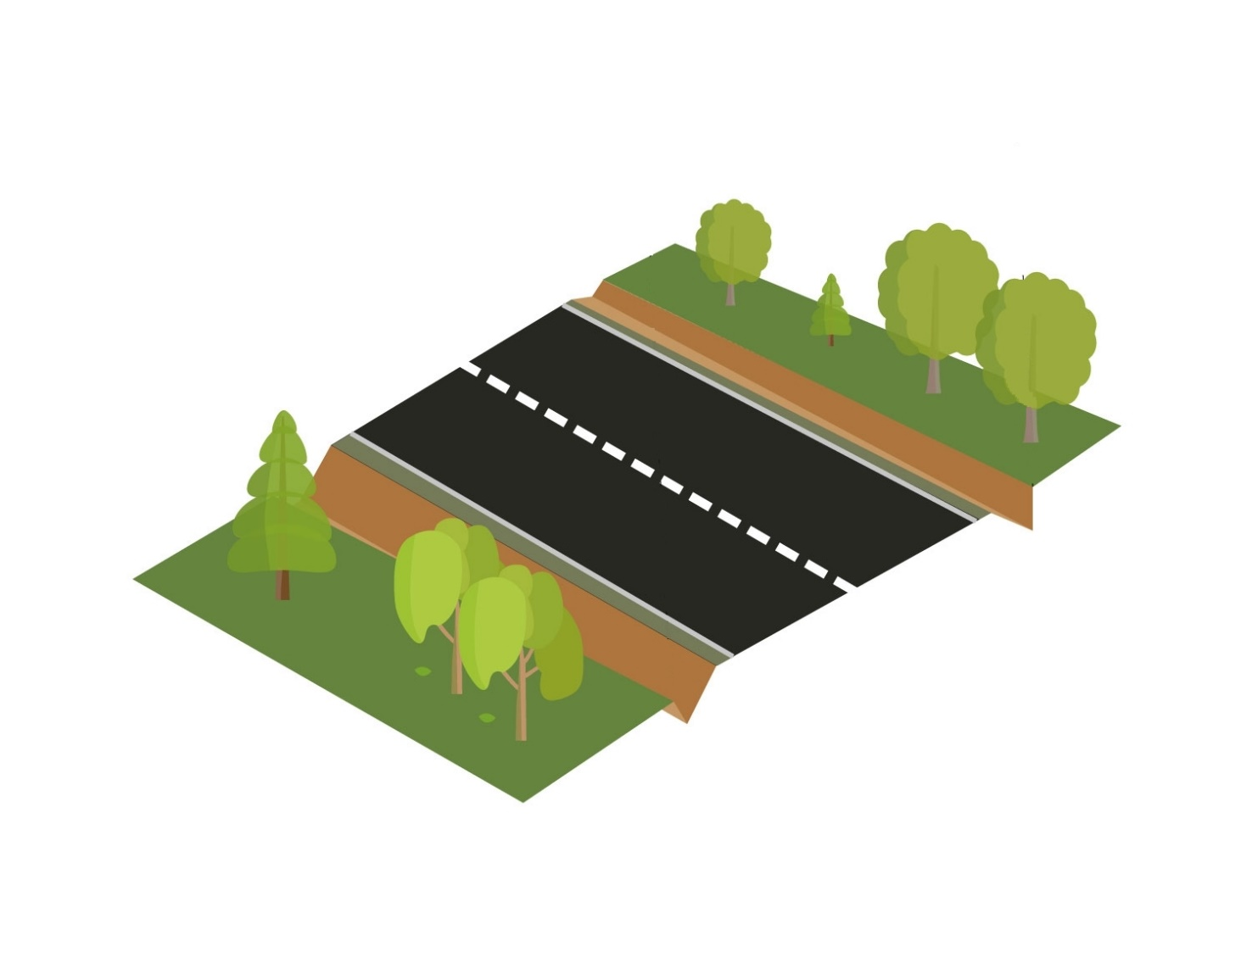
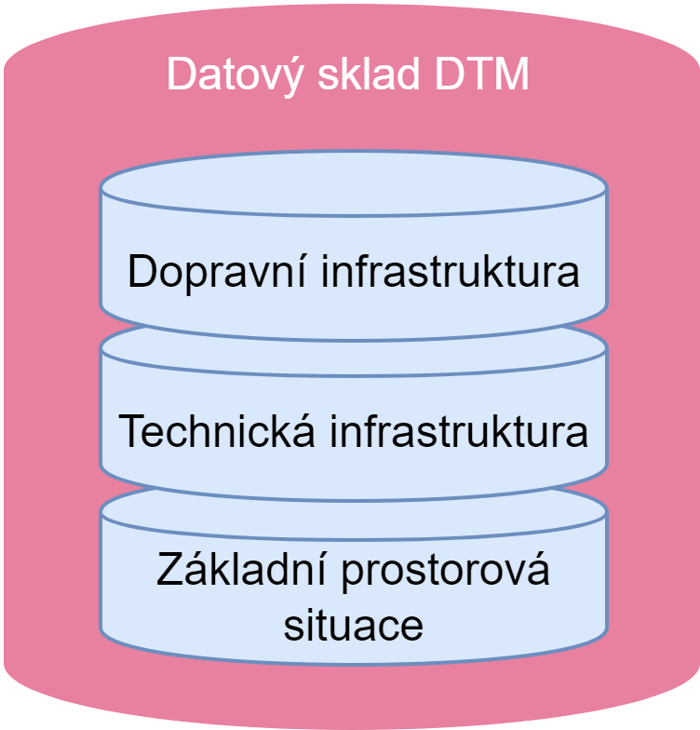
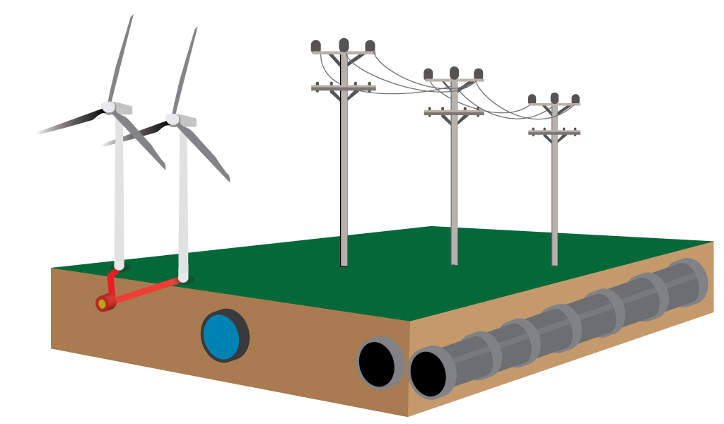

Co je obsahem DTM
DI edituje také obec
TI edituje také obec
ZPS edituje kraj
Jak bude obec data DI/TI v DTM editovat?

Slide 4
Předávání (editace) dat TI/DI obce v DTM
Co musí obec udělat, aby mohla předávat data TI/DI do DTM
Vytvořit účet v JIP
Nastavit přihlašování do IS DMVS přes JIP
Registrovat obec do IS DMVS jako subjekt
Nastavit obec v IS DMVS do "Registru VSP a editorů DTI“
Založit v IS DMVS „Rozsahy editace DTI“
Zajistit službu nebo SW pro předávání dat do IS DMVS / DTM
Otestovat a spustit předávání dat do IS DMVS / DTM

Slide 5
Služba nebo SW pro předávání dat TI/DI do DTM
Možnost využít službu kraje (malé obce)
Využít službu některého subjektu na trhu
Využít SW na trhu pro předávání dat do DTM
Řešení musí být integrováno s IS DMVS
Předávání/editace dat přes IS DMVS
Využívá se JVF DTM
Umožněno pouze formou změnových dat
Řešení musí umožňovat historizace dat TI/DI

Slide 6
Přístup ke komplexním údajům TI
Vlastnící (VSP) TI mají povinnost vkládat data TI do DTM
Obec má přístup ke všem datům, i k neveřejným datům TI
(zejména dimenze sítí)
Dostupnost aktuálních dat na území obce na jednom místě
Legislativní opora pro obce
Dostupnost dat TI
Webové mapové aplikace + webové mapové služby
Zdrojová data v JVF DTM

Slide 7
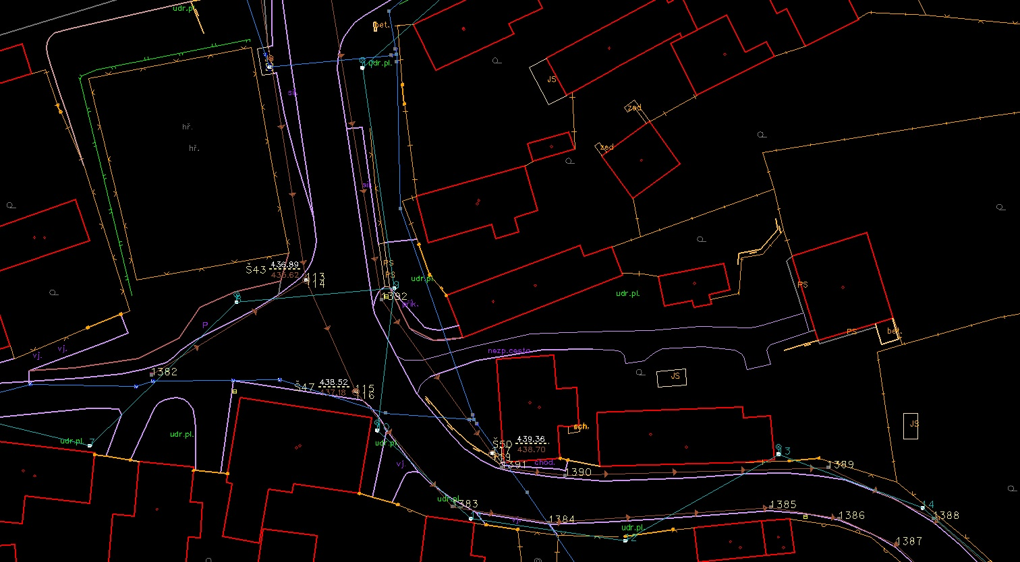
Přístup ke komplexním údajům TI

Slide 8
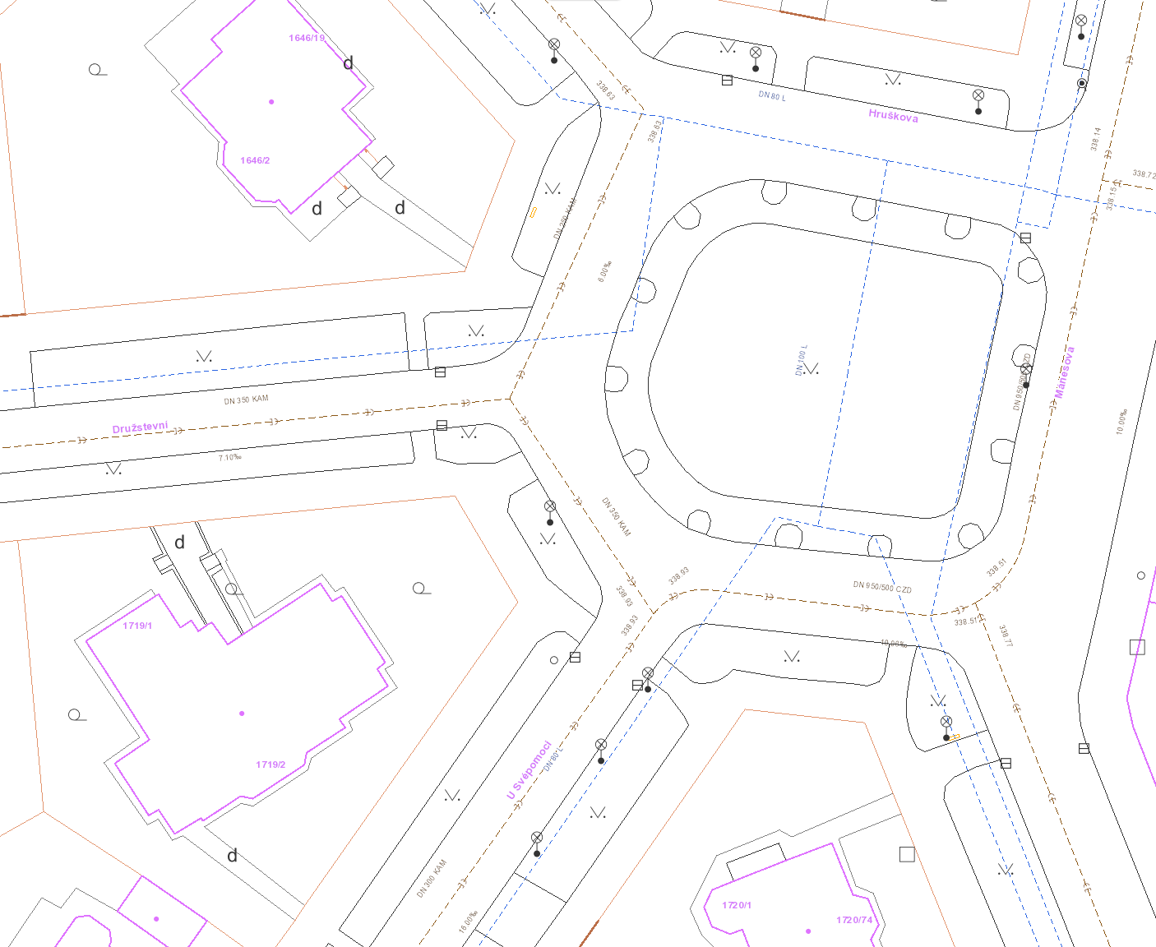
Přístup ke komplexním údajům TI

Slide 9
Přístup ke komplexním údajům TI
Co může obec s daty TI a ZPS DTM dělat?
Měřit vzdálenosti od okolních staveb (budov, plotů…)
Zjišťovat dimenze sítí, materiály, VSP, editory dat
Připravovat návrhy věcných břemen na údržbu sítí
Zjišťovat hloubku uložení sítí (pro data ve 3 tř. př.)
Analyzovat stavební záměry ve vazbě na prvky TI
Zpřesňovat průběhy sítí na základě ZPS

Slide 10
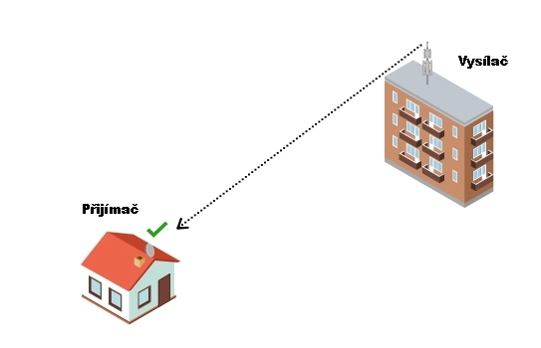
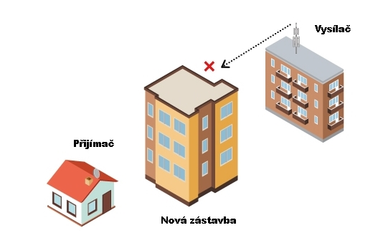
Přístup ke komplexním údajům TI
Příklad z praxe - výstavba bytového domu na obci
Šíření signálu bezdrátového internetu
Před
Po výstavbě

Slide 11
Řešení dopravní infrastruktury na území obce
Vlastnící (VSP) DI mají povinnost vkládat data DI do DTM
ŘSD, kraj, SŽ, obce,…
Obec má přístup ke všem datům DI ostatních VSP
Legislativní opora pro obce
Obec získává data ostatních VSP
Obec vkládá data DI do DTM
Jak ale data DI na obci vytvářet?

Slide 12
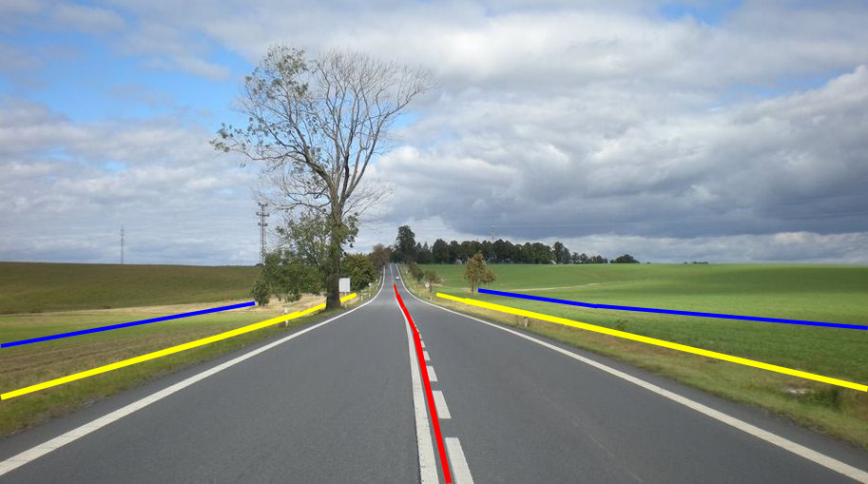
Řešení dopravní infrastruktury na území obce
Osa
Obvod
Ochranné pásmo

Slide 13
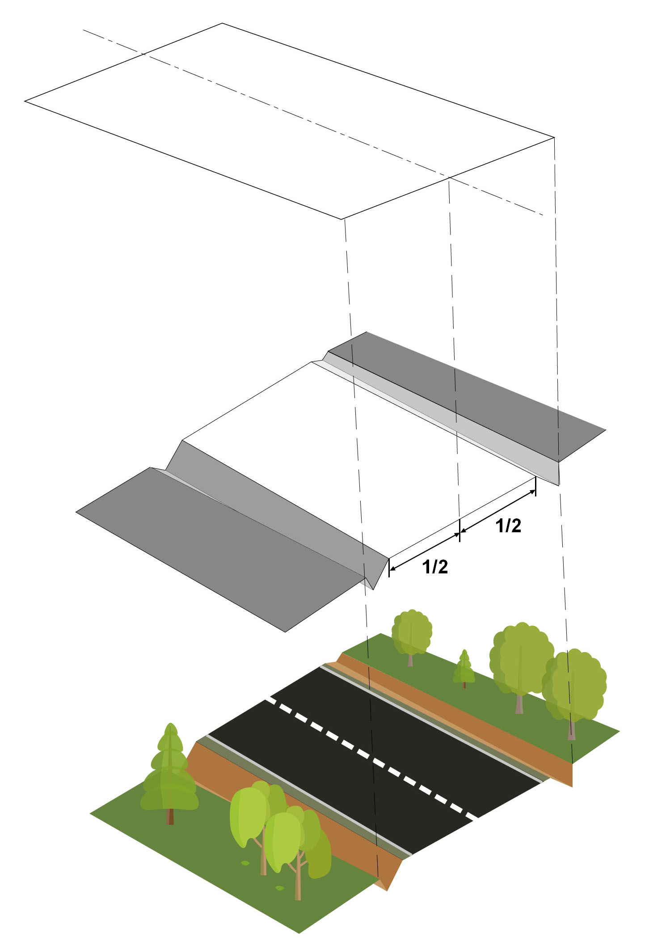
Řešení dopravní infrastruktury na území obce
Jak vytvářet data DI?
Pořizuje obec
DI - DTM
(osa, obvod, ochranné pásmo)
ZPS - DTM
(provozní plocha PK, příkop, násep, …)
Realita
Pořizuje kraj

Slide 14
Řešení dopravní infrastruktury na území obce
Co může obec s daty DI a ZPS DTM dělat?
Model dopravního grafu pozemních komunikací v obci
Zajištění dopravní obslužnosti v obci
Měřit umístění cyklostezek nebo chodníků
Měřit šířku komunikace, včetně veřejného prostranství
Měřit vzdálenost stavby od konce komunikace
Počítat odtokové poměry z komunikace, parkoviště …
Měření průjezdných výšek

Slide 15
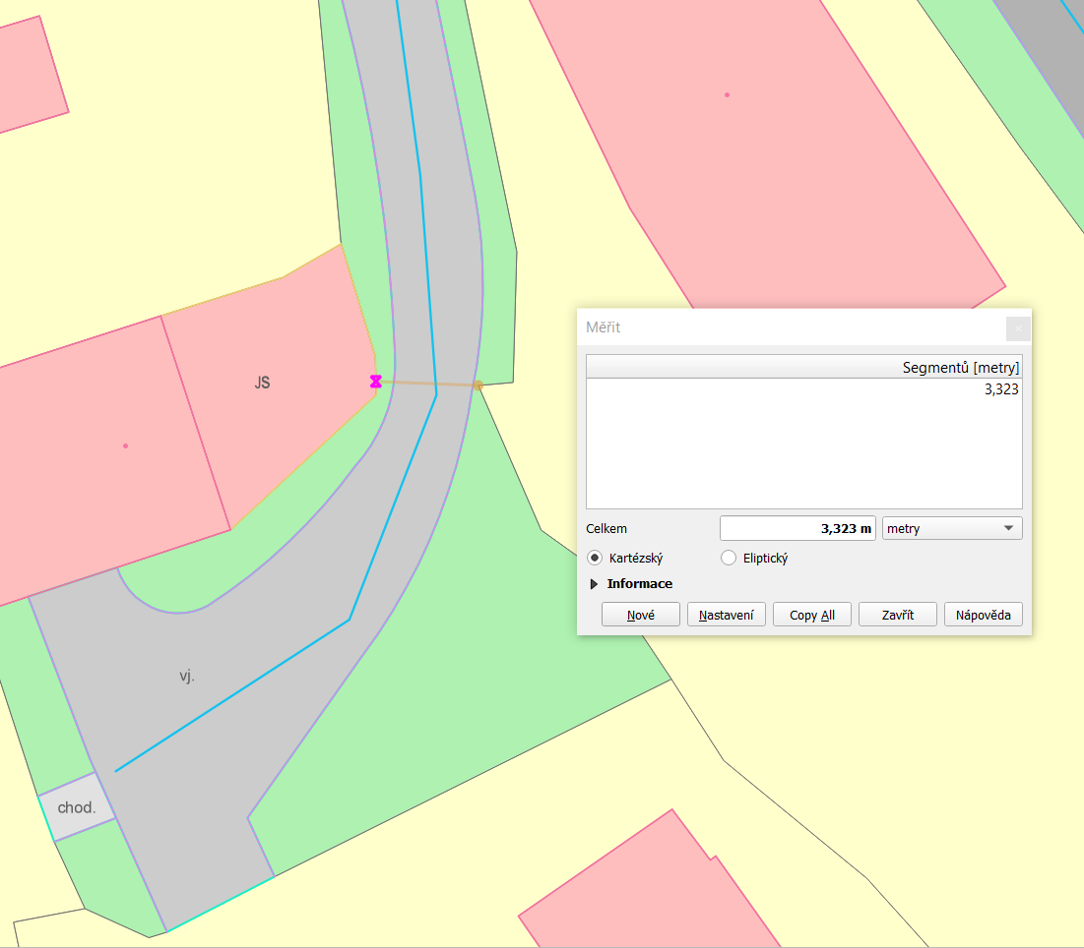
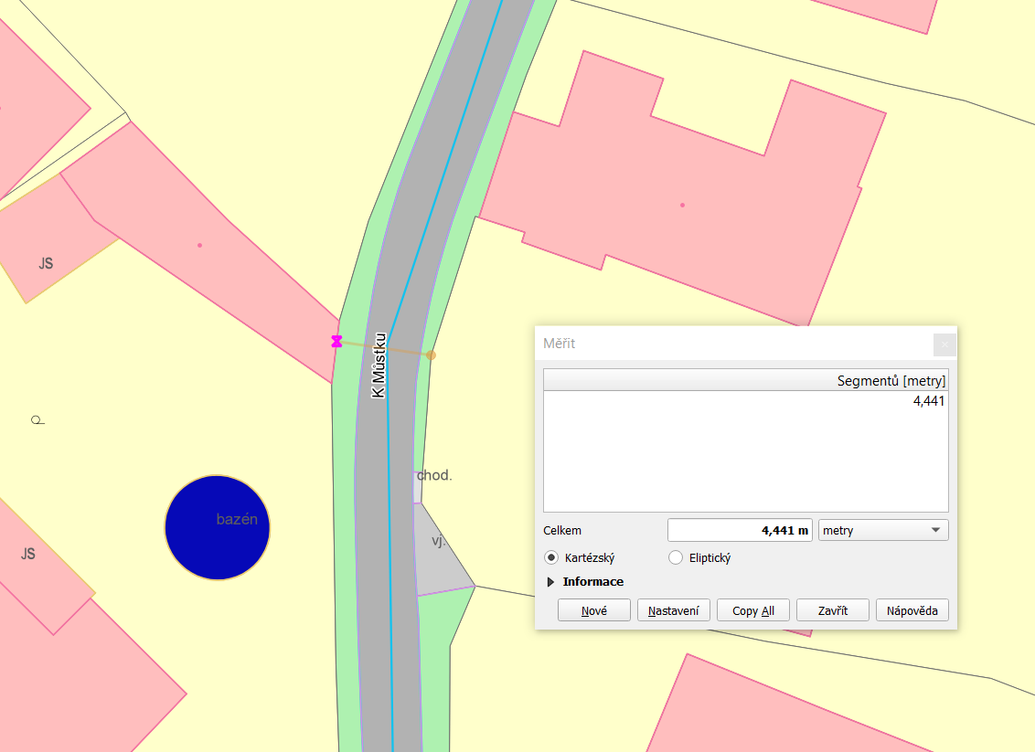
Řešení dopravní infrastruktury na území obce
Komunikace k rodinnému domu
Místní komunikace

Slide 16
Řešení dopravní infrastruktury na území obce
Co může obec s daty DI a ZPS DTM dělat?
Pozor na objekt DI „Obvod pozemní komunikace“
Důležitý objekt zachycující skutečný stav „de facto“
Identifikace majetkoprávních zátěží na komunikacích

Slide 17
Řešení majetkoprávních záležitostí obce
DTM = de facto (skutečný stav)
Tř. přesnosti = 3 (ZPS)
Rozsah = vystavěné prostředí kraje
Katastrální mapa = de iure (právní stav)
Můžeme data DTM v KVK využít pro majetkoprávní analýzy?
ANO

Slide 18
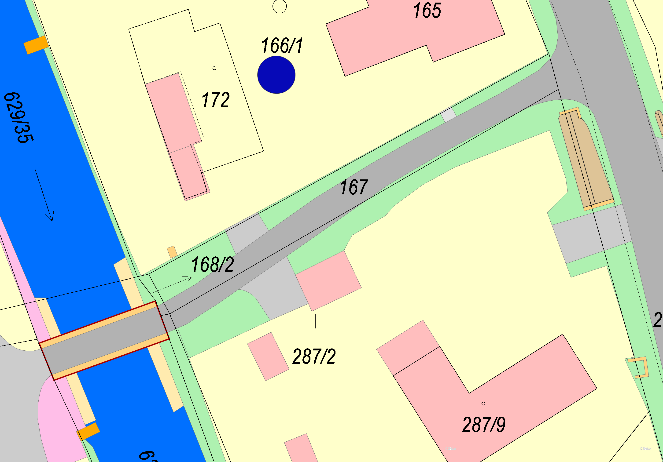
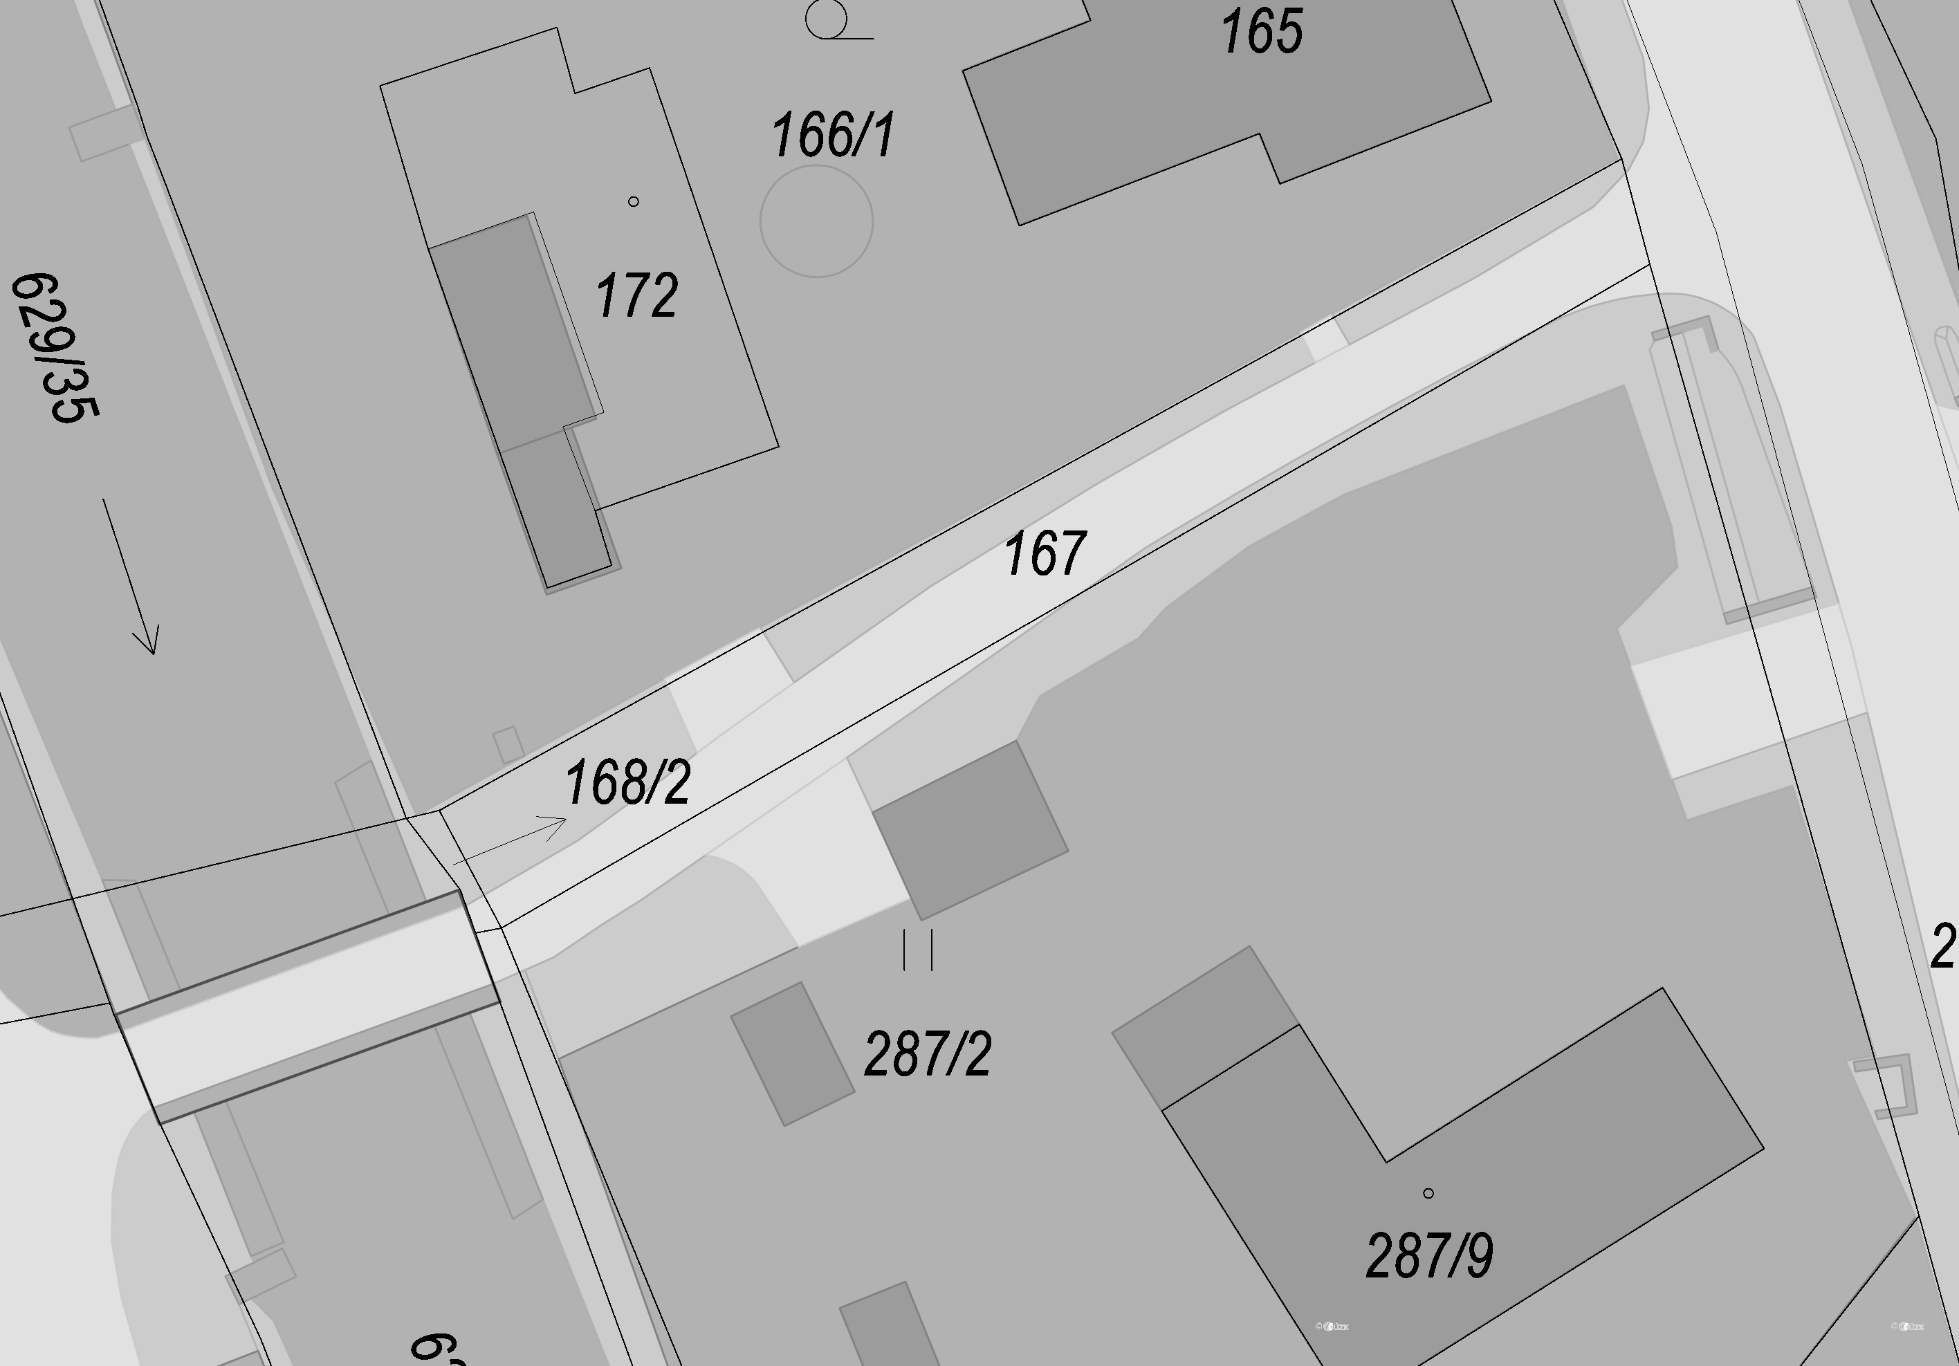
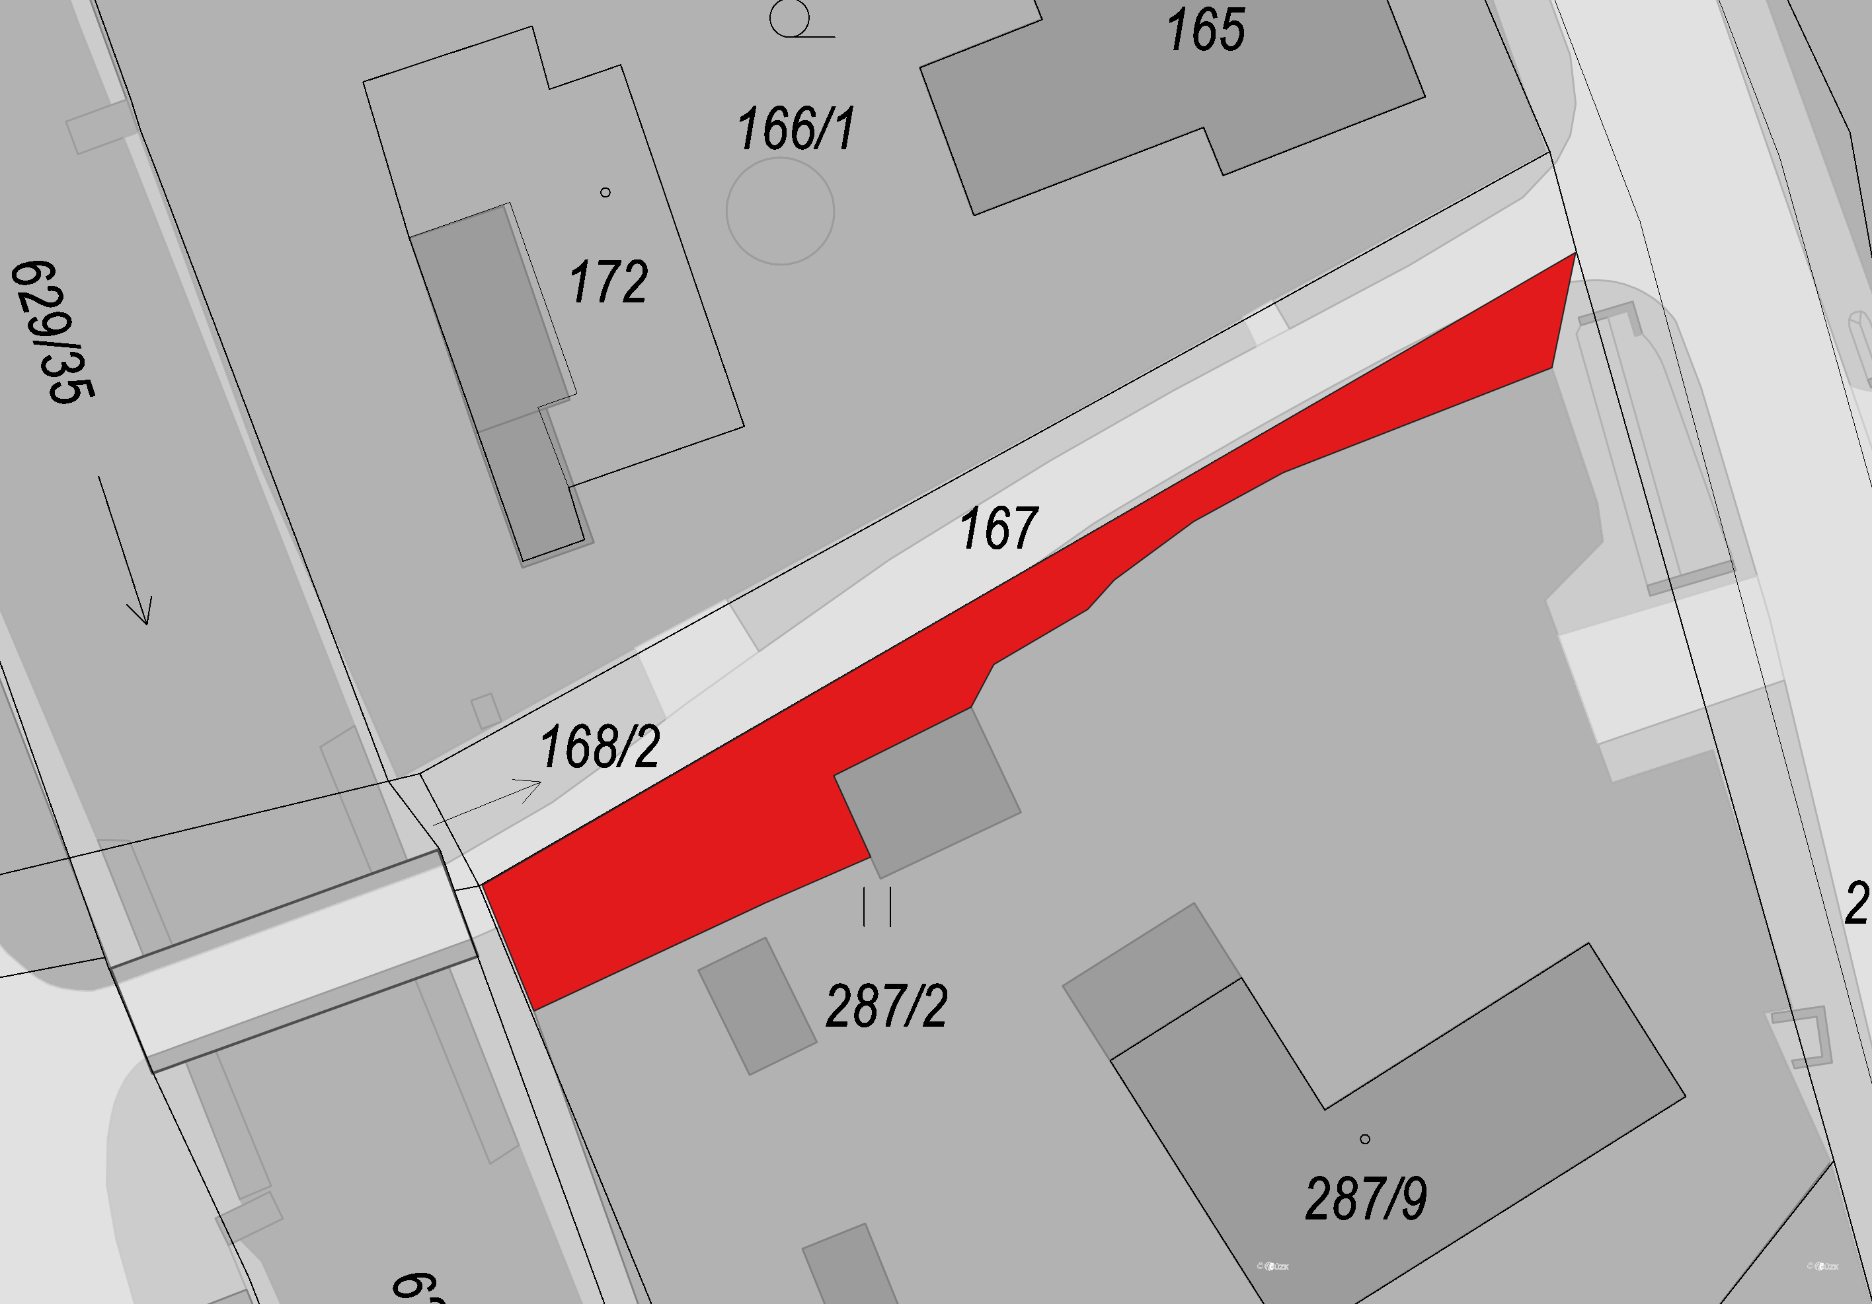
Řešení majetkoprávních záležitostí obce
Majetkoprávní zátěže – místní komunikace

Slide 19
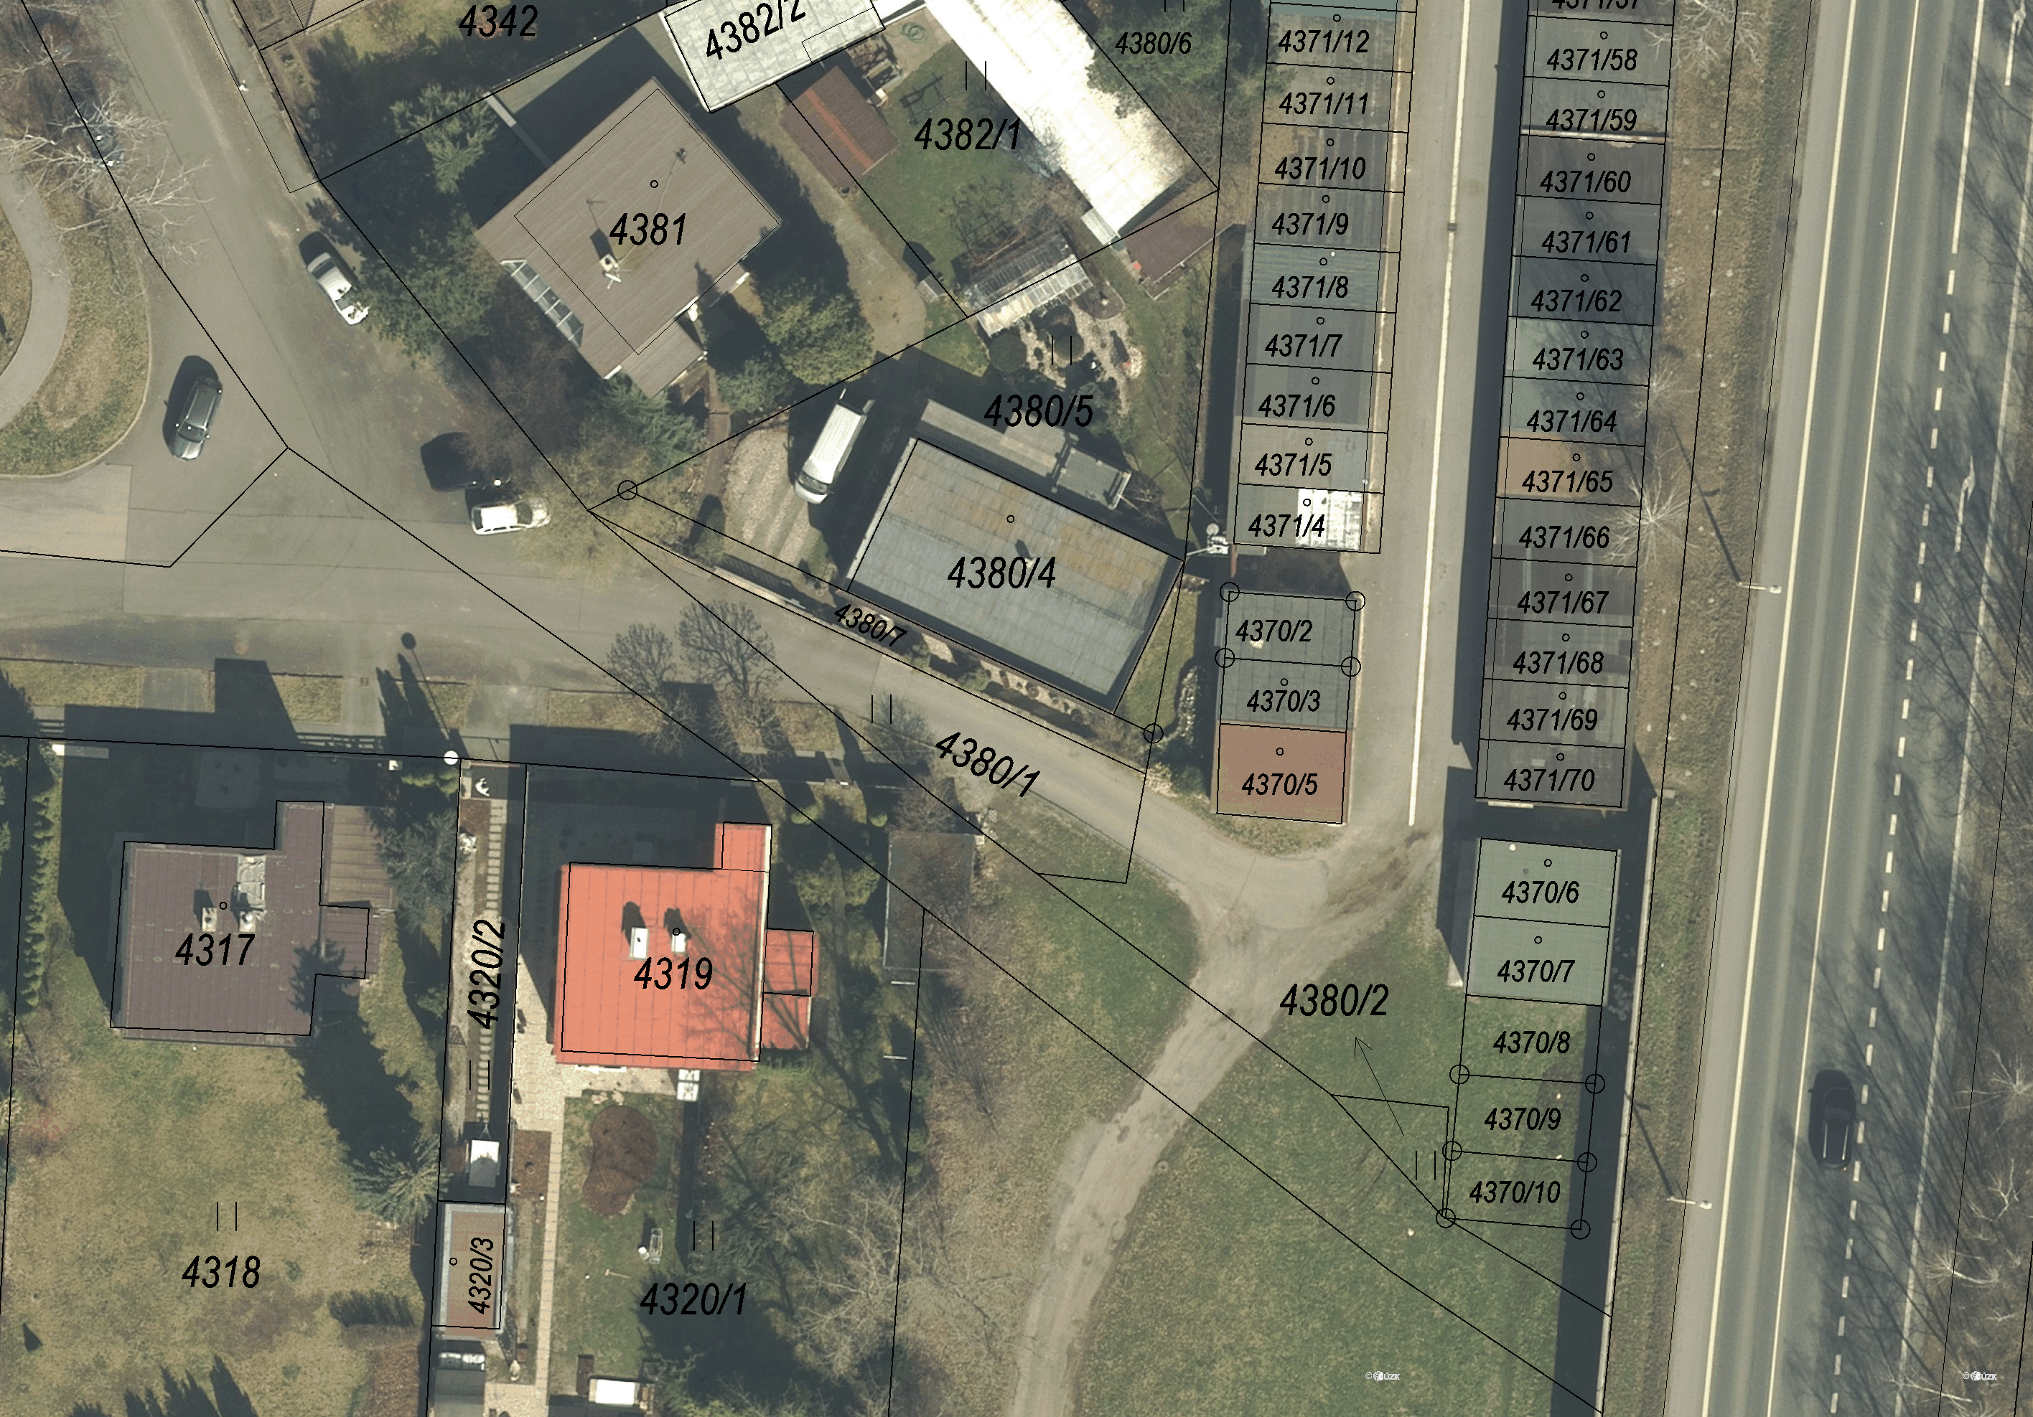
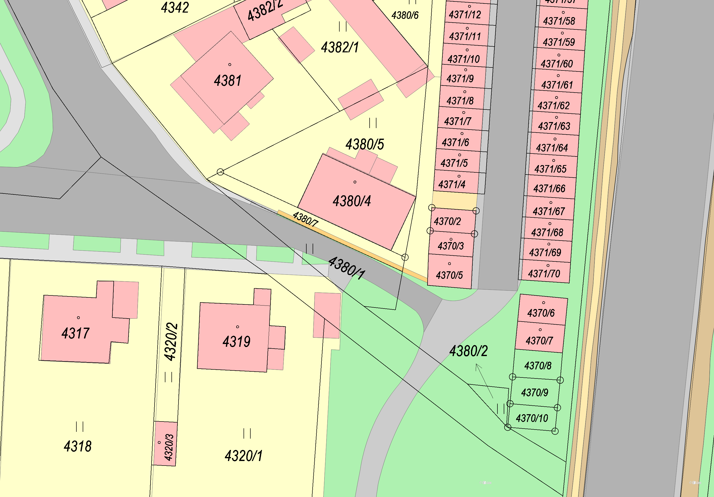
Řešení majetkoprávních záležitostí obce
Majetkoprávní zátěže – místní komunikace

Slide 20
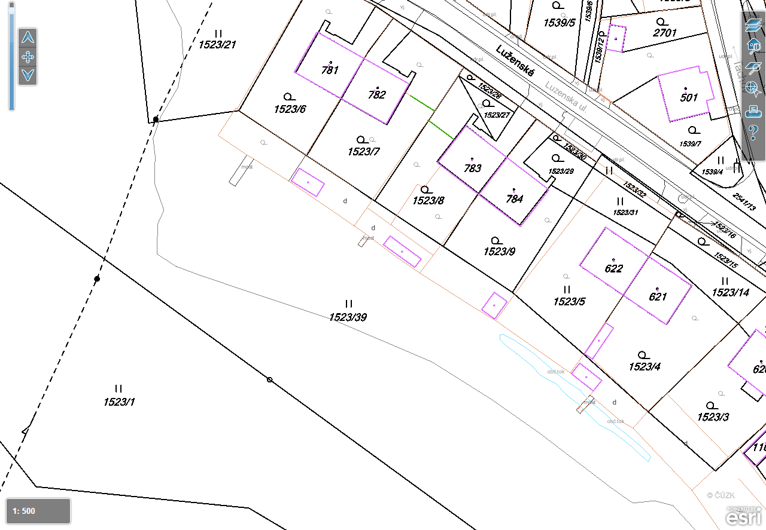
Řešení majetkoprávních záležitostí obce
Majetkoprávní zátěže - záhumenky

Slide 21
DTM jako referenční podklad pasportů obce
DTM obsahuje prvky pasportů
Nebo slouží jako podklad pro jejich digitalizaci
DTM snižuje náklady na jejich pořízení a správu
Podrobněji v odpolední sekci

Slide 22
Podklady pro rozhodovací činnosti
Koncepční příprava záměrů staveb
Příprava podkladů pro radu/zastupitelstvo obce nebo města
Krizové a mimořádné události

Slide 23
DĚKUJI
Konference DTM Karlovarského kraje, 12.10.2023

